Slide 1
Bank
Stanisław Maliński

Slide 2
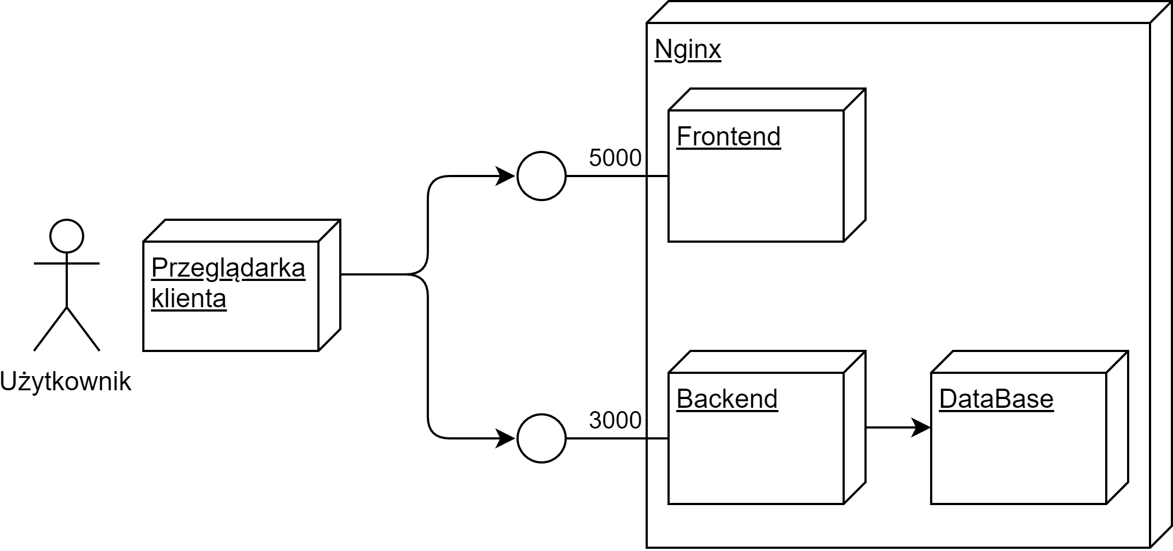
Diagram wdrożenia

Slide 3
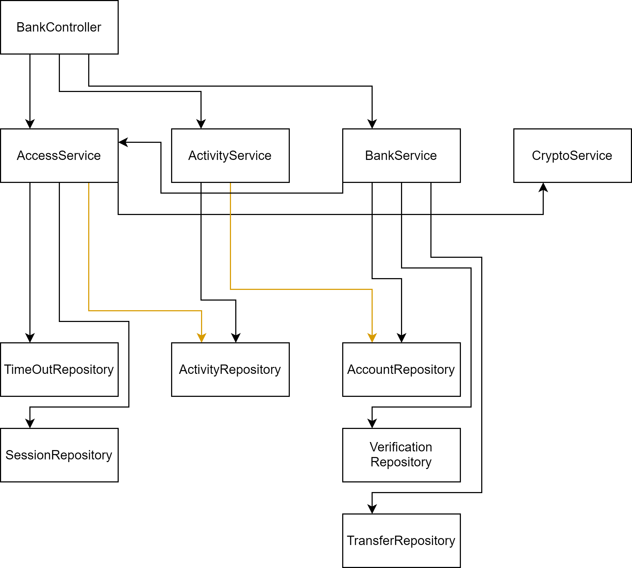
Architektura Backendu

Slide 4
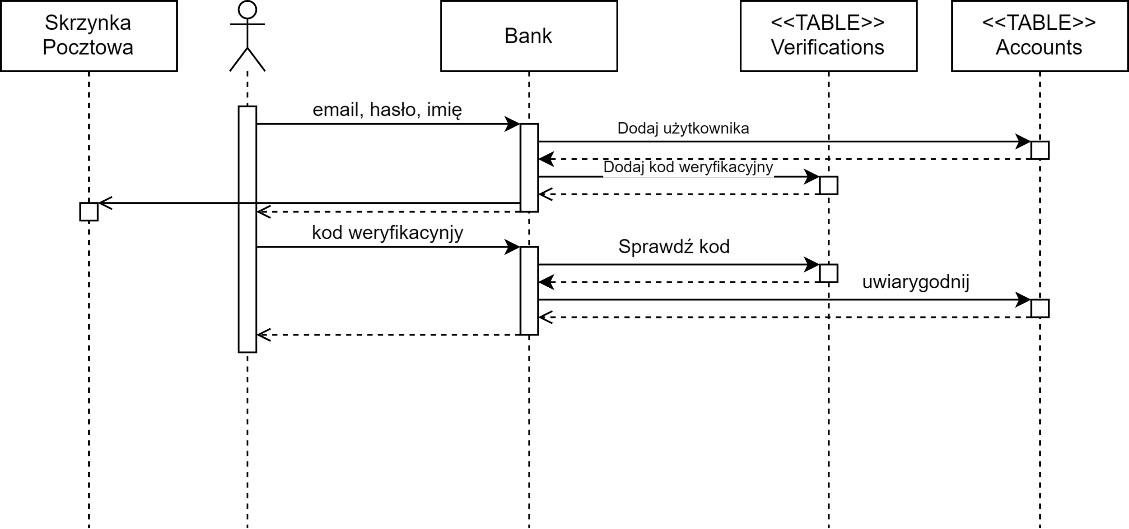
Rejestracja

Slide 5
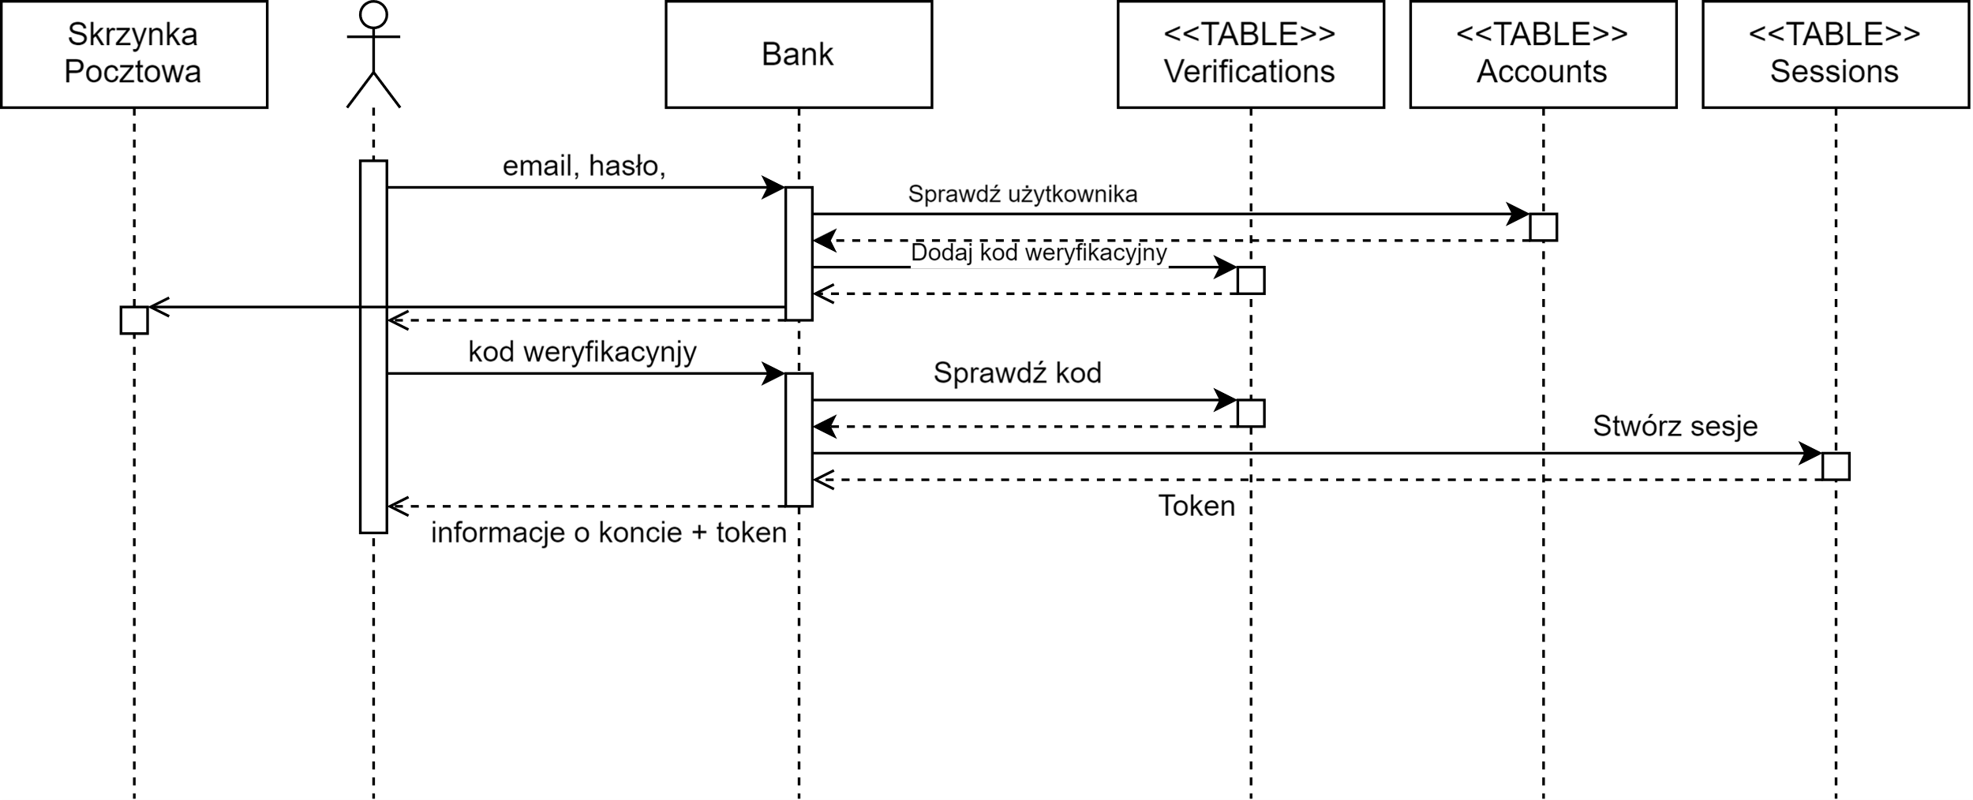
Logowanie

Slide 6
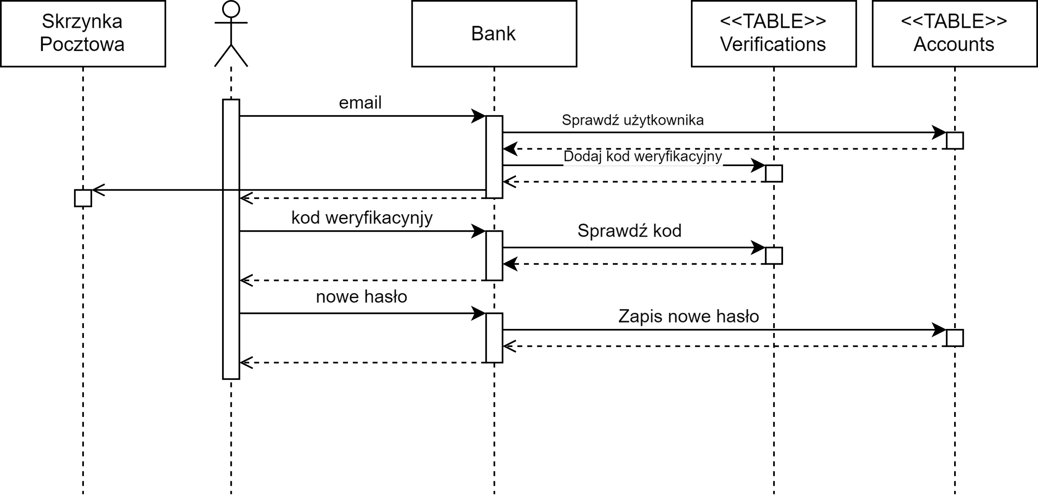
Odzyskiwanie hasła

Slide 7
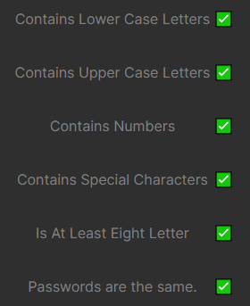
Sprawdzanie Mocy hasła

Slide 8
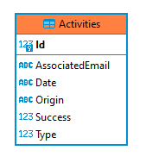
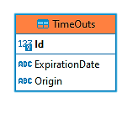
Honey Pots
Każda akcja przeprowadzona w systemie jest rejestrowana w logach systemowych oraz w tabeli Activities.
Jeżeli maszyna klienta strony banku, wykona pewną liczbę liczbę prób zostanie jej nadana tymczasowa blokada blokująca jakikolwiek ruch.
Przy wykonywaniu jakiejkolwiek akcji stosowane są opóźnienia.

